Slide 1
Estructura de Datos y Algoritmos
ITBA 2025-Q2

Slide 2
Algoritmo ampliado
Ahora bien, ¿cómo incorporamos los paréntesis en las expresiones?
Los mismos no deben aparecer en la salida ya que no son necesarios en las expresiones postfijas (ni en prefijas).

Slide 3
Extensión del algoritmo: ()
Una forma sencilla es considerarlos como operadores especiales, es decir:
Si el operador current es un un “(“, el mismo debe postergarse hasta que aparezca “)”. Es decir, completar la tabla para que se lo pushee siempre.
Si el operador current es un “)” el mismo debe sacar todos los operadores de la pila y concatenarlos en el string de salida hasta encontrar el “(“ que aparea con él. Cuando en el tope aparezca el “(“ debe sacarlo del tope de la pila pero no concatenarlo (ya que los paréntesis no van a la expresión postfija). Completar la tabla para manejar esta situación y colocar que la precendencia entre “(“ y “)” es false para manejarla como un caso especial => sino se vacía la pila!
Ej: ( ( 4 – 3 ) * 2 )

Slide 4
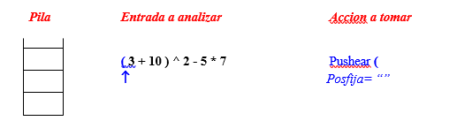
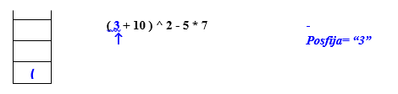
Ejemplo: Supongamos que tenemos la expresión infija ( 3 + 10 ) ^ 2 - 5 * 7

Slide 5
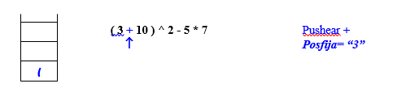
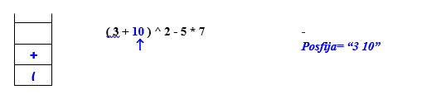
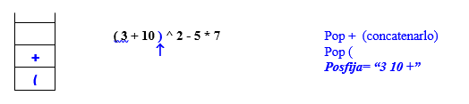

Slide 6
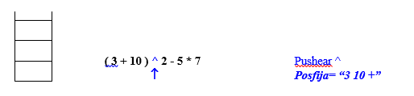
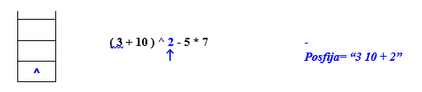
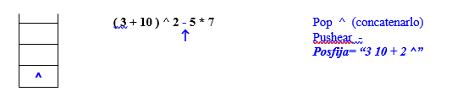

Slide 7
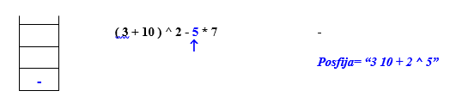
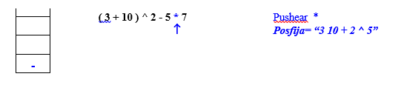
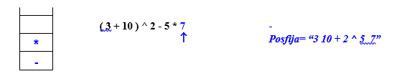

Slide 8
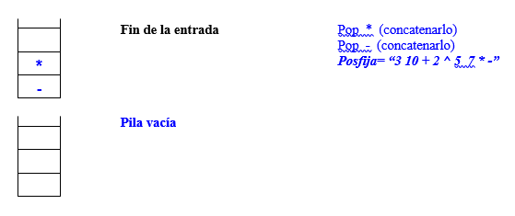

Slide 9
Ejercicio en papel, mostrar el pasaje a postfija y la pila instante a instante en cada una de las siguientes expresiones infijas
3 * ( ( 5 - 10.2 ) / 0.5 ) - 2
Rta 3 5 10.2 - 0.5 / * 2 -
Y evalúa como -33.19999
3 * ( ( 5 - 10.2 / 0.5 ) -
Rta: Error falta )
3 * ( 5 - 10.2 ) / 0.5 ) - 2
Rta: Error falta (

Slide 10
Completemos la siguiente tabla con el agregado de paréntesis. Lo que representa cada celda es la precedencia es si el tope de la pila tiene mayor precedencia que el elemento actual.
Elemento que está siendo analizado (actual)
Elemento que está
en el tope
de la pila (previo)
 | + | - | * | / | ^ | ( | )
+ | True | True | False | False | False | False | True
- | True | True | False | False | False | False | True
* | True | True | True | True | False | False | True
/ | True | True | True | True | False | False | True
^ | True | True | True | True | False | False | True
( | False | False | False | False | False | False | false

Slide 11
Completemos la siguiente tabla con el agregado de paréntesis. Lo que representa cada celda es la precedencia es si el tope de la pila tiene mayor precedencia que el elemento actual.
Elemento que está siendo analizado (actual)
Elemento que está
en el tope
de la pila (previo)
 | + | - | * | / | ^ | ( | )
+ | True | True | False | False | False | False | True
- | True | True | False | False | False | False | True
* | True | True | True | True | False | False | True
/ | True | True | True | True | False | False | True
^ | True | True | True | True | False | False | True
( | False | False | False | False | False | False | false

Slide 12
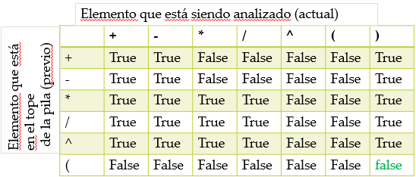
Ejercicio
Implementar en Java el parser de precedencia de operadores que transforme una expresión de notación infija a postfija usando la tabla de precedencia discutida, incorporando también el manejo de paréntesis.

Slide 13
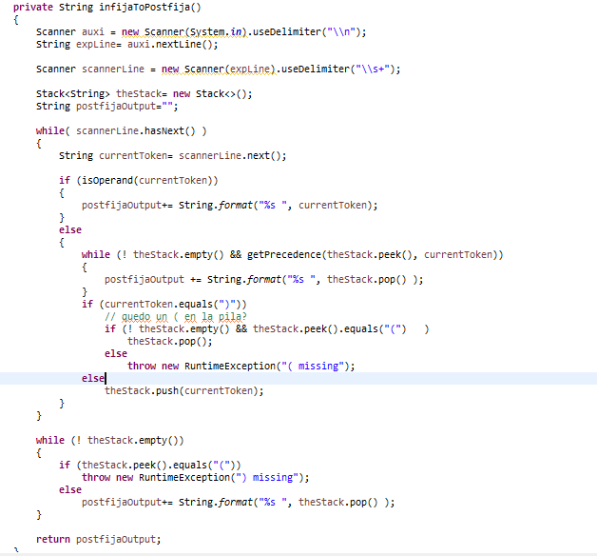
Agregado 1
Agregado 2

Slide 14
Más aún
Podríamos considerar una nueva extensión del algoritmo, donde los operandos no sean solo constantes sino variables previamente definidas.
(hacerlo Uds completando el TP)

Slide 15
Caso de Uso:
private static Map<String, Integer> vbles = new HashMap<String, Double>()
{ { put("nro1", 0.2); put("x", -2.0); put("y", 2.0) ; } };
Se invoca igual que antes.
Si ingreso
( nro1 + 3 ) * ( x - -2 + y ) se obtendría el valor 6.4

Slide 16
Completar Evaluator para que maneje variables en las expresiones.
Tip:
En el infijaToPostija además del método isOperand(currentToken) codificar el método isVariable(currentToken) y devolver el valor del binding o error si no fue la variable predefinida

Slide 17
Posible implementación

Slide 18
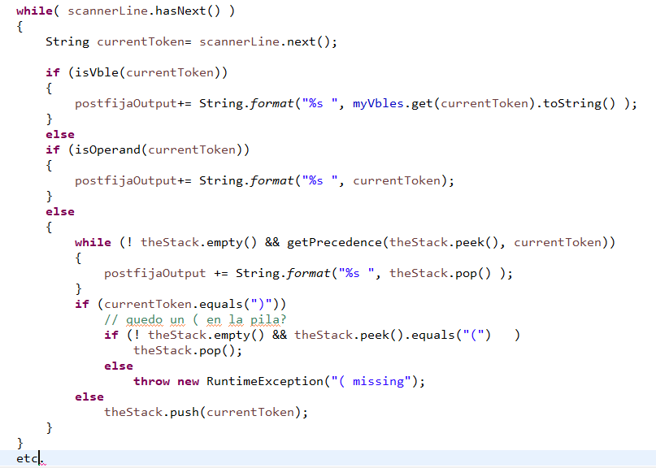
Posible implementación

